Slide 1


挑战性任务
园区多能系统的优化运行
李昂 吴禹承 张一凯
2024-能源互联网导论

Slide 2

目录
确定运行计划
多能园区提供调峰能力
引入储能
总结

Slide 3
第一部分
确定运行计划
李昂
20XX级建筑学专业毕业答辩
1

Slide 4
任务背景
多能工业园区可通过调整园区内的各发电设备，在实现园区内负荷平衡的基础上参与辅助服务市场，为电力系统提供灵活性，赚取辅助服务收益，同时提升电力系统运行的安全性、经济性。本任务面向一个多能园区，通过联络线和电网连接，作为园区管理者，如何通过调控园区内的内燃机、溴化锂、燃气锅炉、电制冷机、直燃机、蓄电池、光伏发电等资源，使运营成本最低？

Slide 5
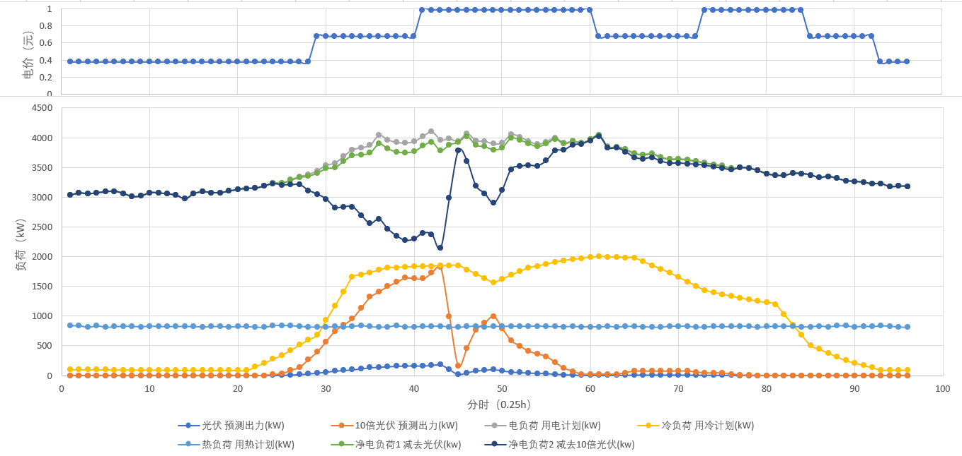
用能数据
电价：马鞍形
电负荷：山峰状
光伏：1倍时很小
10倍时波动很大
用热：很稳定
用冷：工作时段
（供热温度统一95℃，供冷温度统一7℃）

Slide 6
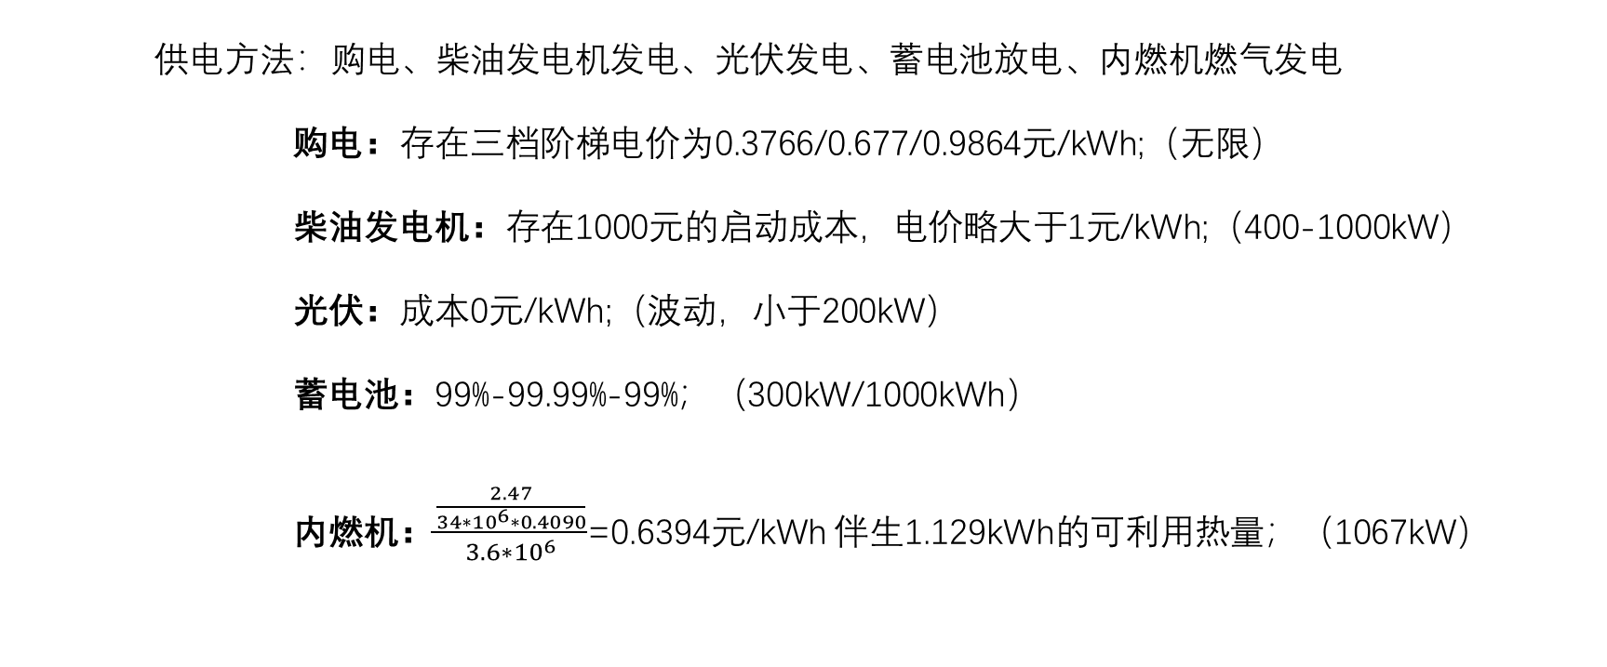
经济性核算-用电
供电方法：购电、柴油发电机发电、光伏发电、蓄电池放电、内燃机燃气发电
购电：存在三档阶梯电价为0.3766/0.677/0.9864元/kWh;（无限）
柴油发电机：存在1000元的启动成本，电价略大于1元/kWh;（400-1000kW）
光伏：成本0元/kWh;（波动，小于200kW）
蓄电池：99%-99.99%-99%；（300kW/1000kWh）
内燃机：$\frac{\frac{2.47}{34∗{10}^{6}∗0.4090}}{3.6∗{10}^{6}}$=0.6394元/kWh 伴生1.129kWh的可利用热量；（1067kW）

Slide 7
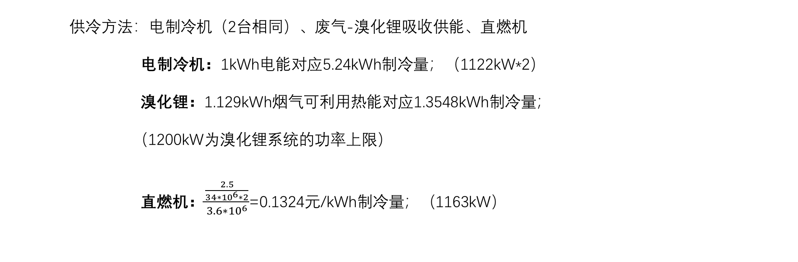
经济性核算-用冷
供冷方法：电制冷机（2台相同）、废气-溴化锂吸收供能、直燃机
电制冷机：1kWh电能对应5.24kWh制冷量；（1122kW*2）
溴化锂：1.129kWh烟气可利用热能对应1.3548kWh制冷量；
（1200kW为溴化锂系统的功率上限）
直燃机：$\frac{\frac{2.5}{34∗{10}^{6}∗2}}{3.6∗{10}^{6}}$=0.1324元/kWh制冷量；（1163kW）

Slide 8
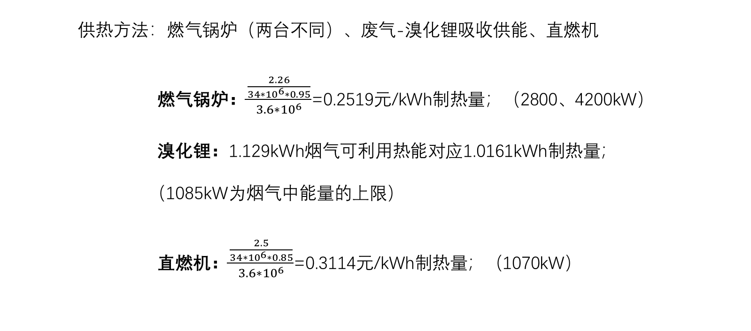
经济性核算-供热
供热方法：燃气锅炉（两台不同）、废气-溴化锂吸收供能、直燃机
燃气锅炉：$\frac{\frac{2.26}{34∗{10}^{6}∗0.95}}{3.6∗{10}^{6}}$=0.2519元/kWh制热量；（2800、4200kW）
溴化锂：1.129kWh烟气可利用热能对应1.0161kWh制热量；
（1085kW为烟气中能量的上限）
直燃机：$\frac{\frac{2.5}{34∗{10}^{6}∗0.85}}{3.6∗{10}^{6}}$=0.3114元/kWh制热量；（1070kW）

Slide 9
确定基本的运行计划
用电
供电负荷在3000-4200kW之间（不含制冷机等设备）。在第一档电价时候仅进行购电，并且将蓄电池充满。在第二档电价时候，内燃机进行满发，其余进行购电。第三档电价时候蓄电池进行出力，内燃机满发，其余进行购电。在中午的第二档电价的波谷，再对蓄电池进行充电。光伏在有出力的时候进行全部消纳。柴油发电机则全程不进行使用。
用冷
供冷负荷在0-2000kW之间，且高负荷的时候基本处于高电价时段。即使电制冷机以购电价格计算，直燃机也仅在第三档电价的时候有优势，因此在一二档电价只使用电制冷机即可，第三档电价优先使用直燃机。溴化锂工作时，如果供冷负荷超过供热负荷，则全部供冷。
点击此处添加标题
用热
供热负荷在1000kW以下且较为稳定。由于直燃机成本较高，且锅炉容量远高于负荷，优先使用较小的锅炉进行供热。溴化锂工作时，如果供热负荷超过供冷负荷，则全部供热。
点击此处添加标题

Slide 10
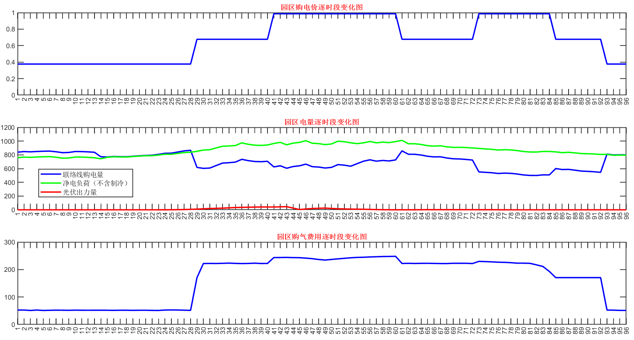
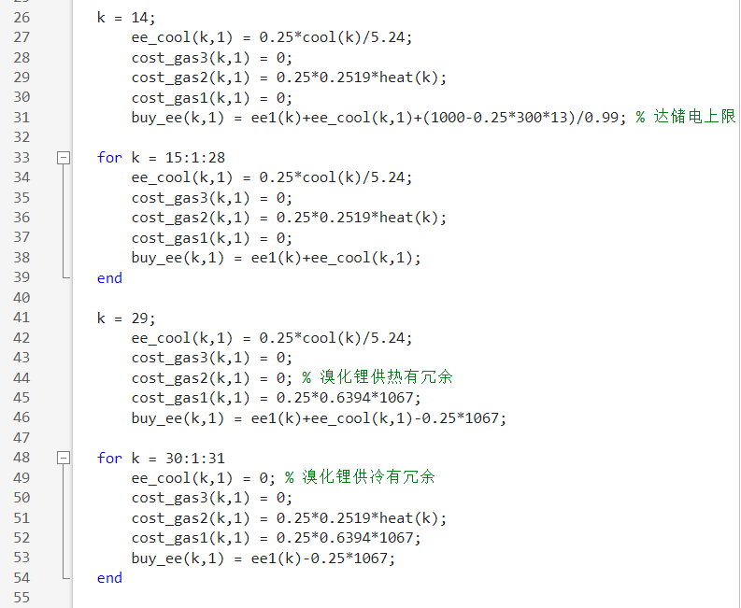
运行计划求解
５９７３９ ￥／日 ↓２００００＋￥
即使不考虑制冷直接全部购电，也要显著高于直接这个优化后的结果
划分出14个时段即14个方程组

Slide 11
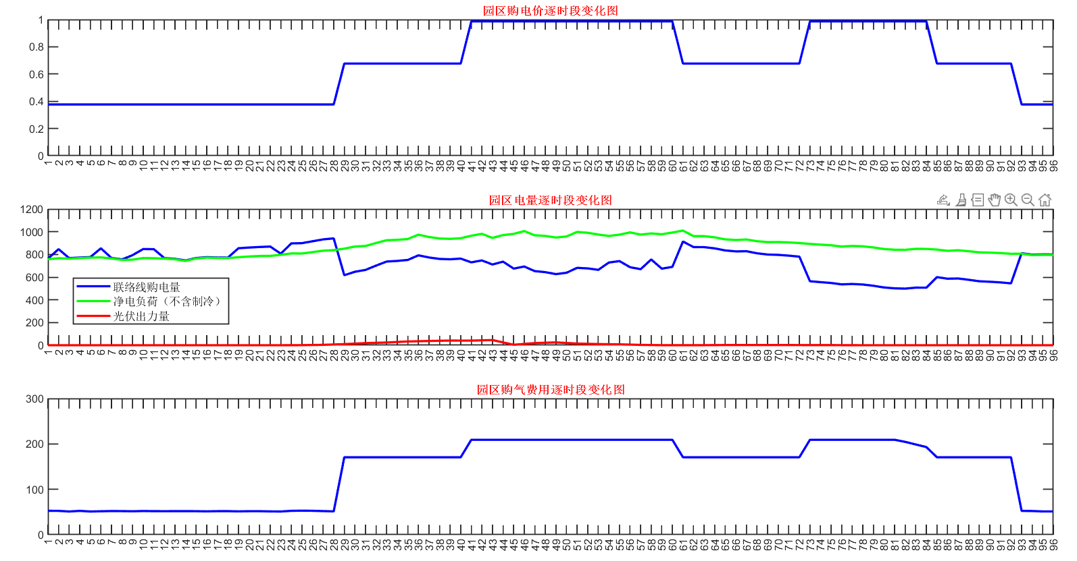
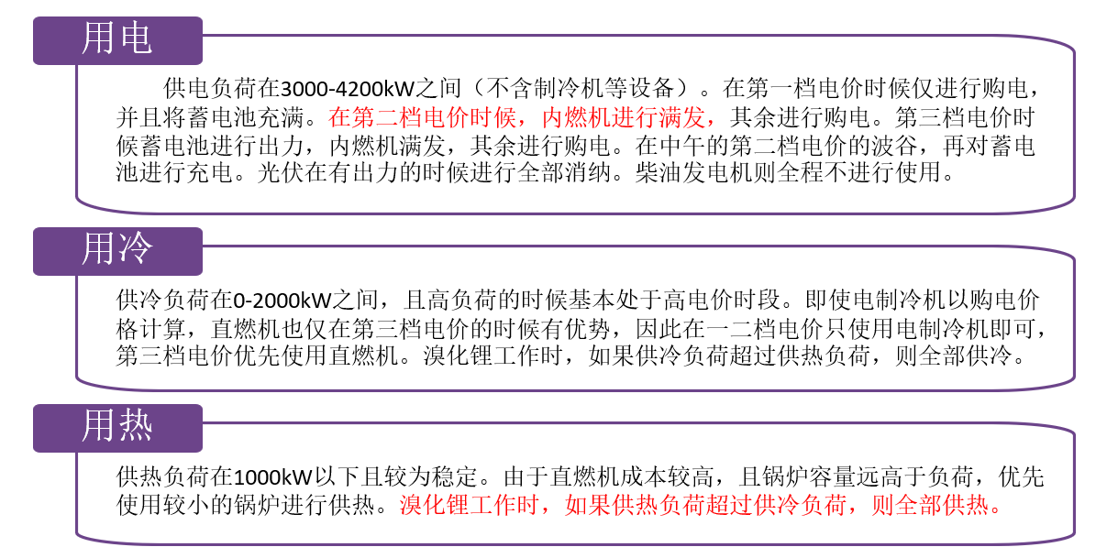
进一步的优化
５９２５８ ￥／日 ↓４８１￥
但其实不难发现，本策略在供电上基本达到了最优，但对于供冷热的细节处还有一些可以优化的地方，例如可以在一档电价的时候让燃气机-溴化锂提前运行参与到供热中，或是让溴化锂更加灵活的参与到供冷供热的切换中。
Ｙａｌｍｉｐ＋ｇｕｒｏｂｉ 规划求解，趋势基本一致

Slide 12
讨论
如果从成本来看，显然是后者更优，一年大约可以节省17万多的用能成本，但其实这个差距很小（＜1%），且优化后的策略对烟气的浪费较多，用气量更多，而且系统运行中部分设备频繁启停和切换，在实际中考虑环保、设备损耗等因素，可能也会偏好于基本的策略。

Slide 13
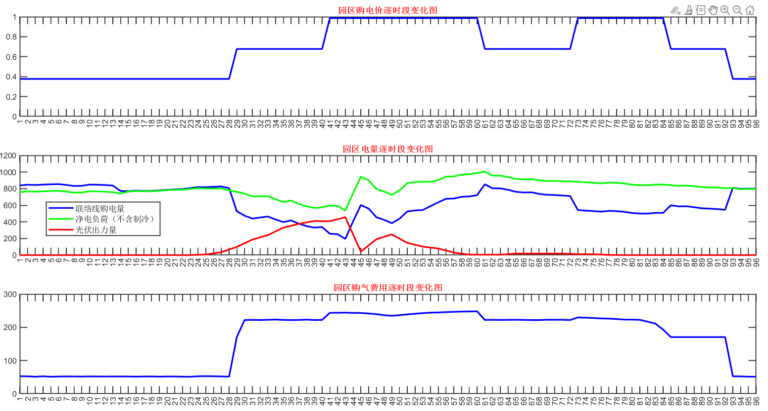
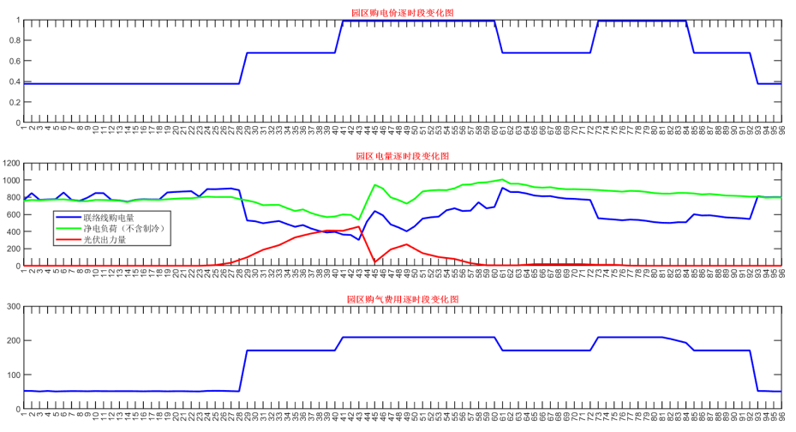
附加：光伏十倍出力
当光伏容量为原来的10倍的时候，即使电池出力和内燃机出力加和，园区内发电量都不会满足净电负荷，仍需要进行购电。而如果加入柴油机可以满足园区需要，但并不经济，因此还是需要进行购电。原有的运行策略不发生改变。
可见光伏出力在显著提高后，不但呈现了平抑峰谷的态势，还在光伏出力多的中午产生了购电最小值，用气量则基本不变，从而消纳了可再生能源。此时每日相比于之前减少了5134元的成本。
基本运行策略：５４６０５￥
优化后的运行策略：５４１２４￥

Slide 14
第二部分
多能园区提供调峰能力
吴禹承

Slide 15
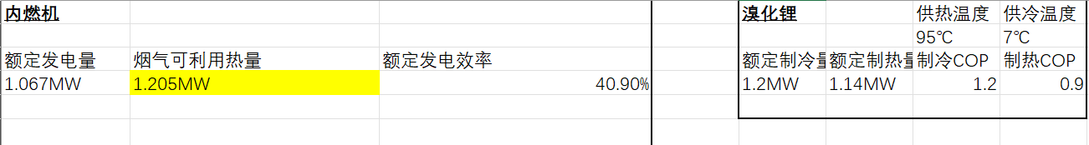
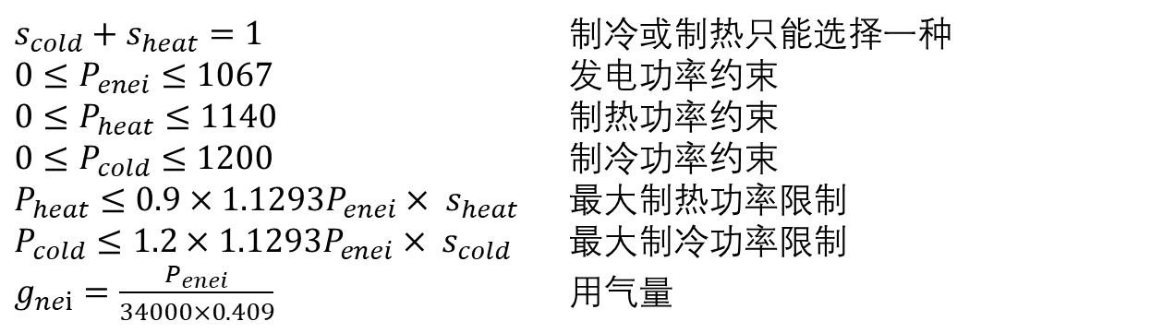
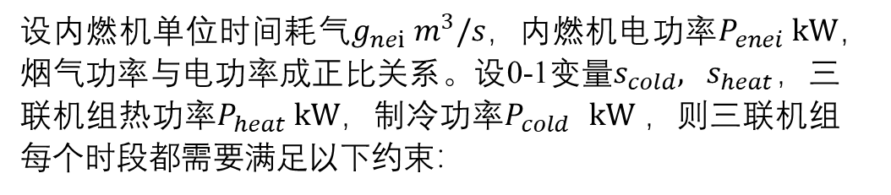
多能园区提供调峰能力——多能园区能源系统建模
内燃机—LiBr 冷热电三联能源系统：
设内燃机单位时间耗气$g_{nei}{ m}^{3}/s$，内燃机电功率$P_{enei} kW$，烟气功率与电功率成正比关系。设0-1变量$s_{cold}, s_{heat}$，三联机组热功率$P_{heat} kW$，制冷功率$P_{cold}$ $kW$，则三联机组每个时段都需要满足以下约束：
$s_{cold}+s_{heat}=1$ 制冷或制热只能选择一种
$0≤P_{enei}≤1067$ 发电功率约束
$0≤P_{heat}≤1140$ 制热功率约束
$0≤P_{cold}≤1200$ 制冷功率约束
$P_{heat}≤0.9×1.1293P_{enei}× s_{heat}$ 最大制热功率限制
$P_{cold}≤1.2×1.1293P_{enei}× s_{cold}$ 最大制冷功率限制
$g_{nei}=\frac{P_{enei}}{34000×0.409}$ 用气量

Slide 16
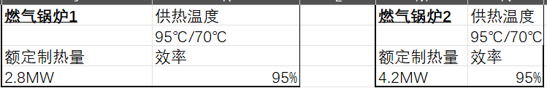
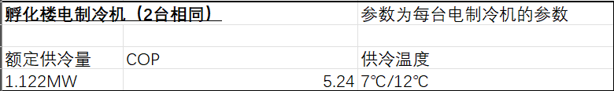
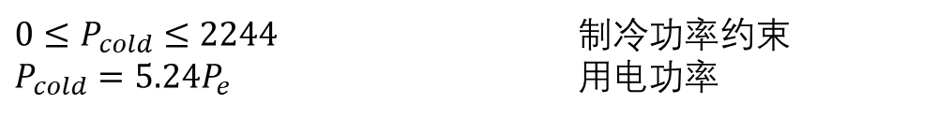


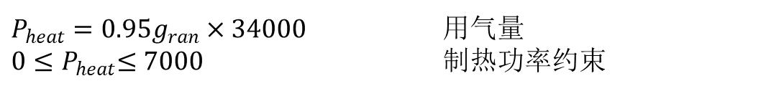
多能园区提供调峰能力——多能园区能源系统建模
燃气锅炉：
两台燃气锅炉效率相同，合并成一台进行建模，设单位时间耗气$g_{ran}m^{3}/s$，热功率$P_{heat}kW$。满足以下约束：
$P_{heat}=0.95g_{ran}×34000$ 用气量
$0{≤P}_{heat}≤7000$ 制热功率约束
电制冷机：
电制冷机可合并为一台进行建模。设其电功率为$P_{e}kW$，制冷功率为$P_{cold}$ $kW$，需满足以下约束：
$0≤P_{cold}≤2244$ 制冷功率约束
$P_{cold}=5.24P_{e}$ 用电功率

Slide 17
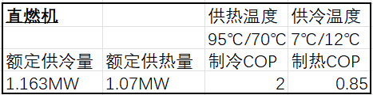
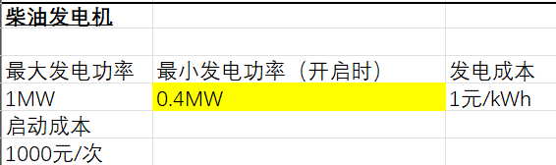
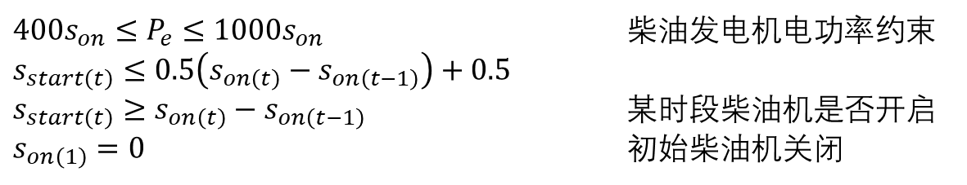

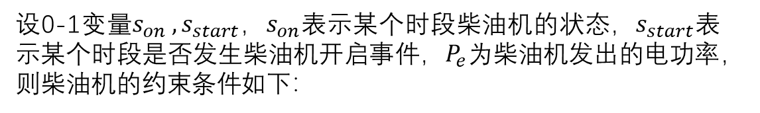
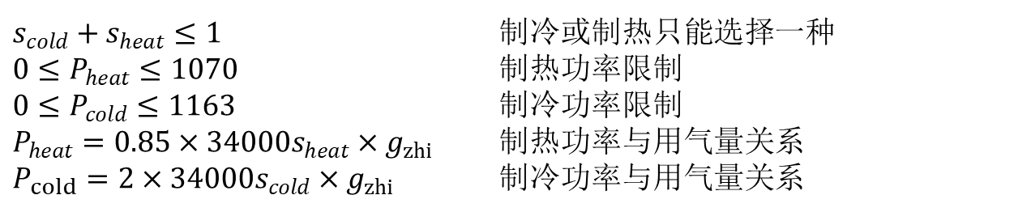
多能园区提供调峰能力——多能园区能源系统建模
直燃机：
设内燃机单位时间耗气$g_{zhi}m^{3}/s$，设0-1变量$s_{cold}, { s}_{heat}$，制热功率$P_{heat}$kW，制冷功率$P_{cold}$kW，直燃机需要满足以下约束：
$s_{cold}+s_{heat}≤1$ 制冷或制热只能选择一种
$0≤P_{heat}≤1070$ 制热功率限制
$0≤P_{cold}≤1163$ 制冷功率限制
$P_{heat}=0.85×34000s_{heat}×g_{zhi}$ 制热功率与用气量关系
$P_{cold}=2×34000s_{cold}×g_{zhi}$ 制冷功率与用气量关系
柴油发电机：
设0-1变量$s_{on} , s_{start}$，$s_{on}$表示某个时段柴油机的状态，$s_{start}$表示某个时段是否发生柴油机开启事件，$P_{e}$为柴油机发出的电功率，则柴油机的约束条件如下：
$400s_{on}≤P_{e}≤1000s_{on}$ 柴油发电机电功率约束
$s_{start\left(t\right)}≤0.5\left(s_{on\left(t\right)}−s_{on\left(t−1\right)}\right)+0.5$
$s_{start\left(t\right)}≥s_{on\left(t\right)}−s_{on\left(t−1\right)}$ 某时段柴油机是否开启
$s_{on\left(1\right)}=0$ 初始柴油机关闭

Slide 18
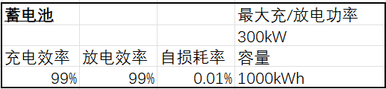
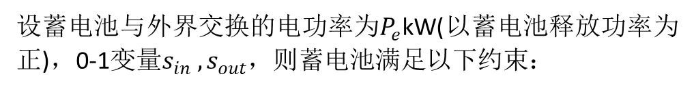
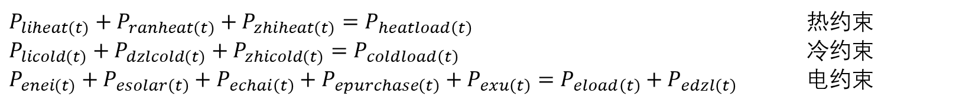
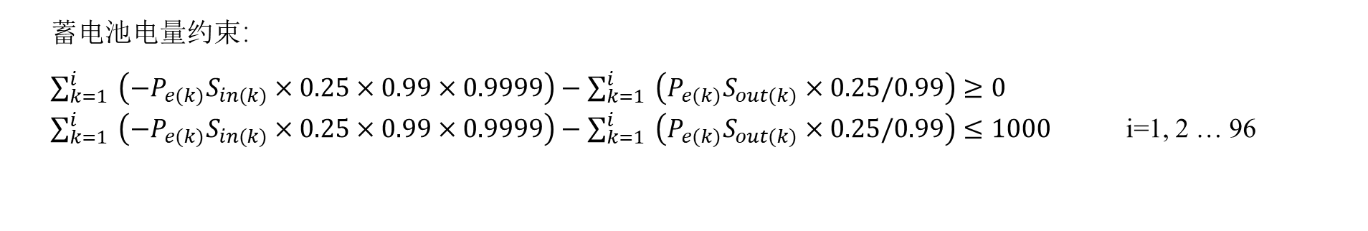
多能园区提供调峰能力——多能园区能源系统建模
蓄电池：
设蓄电池与外界交换的电功率为$P_{e}$kW(以蓄电池释放功率为正)，0-1变量$s_{in} , s_{out}$，则蓄电池满足以下约束：
$s_{in} +s_{out}≤1$ 充电/放电状态约束
${−300s_{in}≤P}_{e}≤300s_{out}$ 电功率约束
蓄电池电量约束：
$\sum_{k=1}^{i}{ }\left(−P_{e(k)}S_{in(k)}×0.25×0.99×0.9999\right)−\sum_{k=1}^{i}{ }\left(P_{e(k)}S_{out(k)}×0.25/0.99\right)≥0$
$\sum_{k=1}^{i}{ }\left(−P_{e(k)}S_{in(k)}×0.25×0.99×0.9999\right)−\sum_{k=1}^{i}{ }\left(P_{e(k)}S_{out(k)}×0.25/0.99\right)≤1000$ i=1, 2 … 96
单个时段功率约束：
$P_{liheat(t)}+P_{ranheat(t)}+P_{zhiheat(t)}=P_{heatload\left(t\right)}$ 热约束
$P_{licold(t)}+P_{dzlcold(t)}+P_{zhicold(t)}=P_{coldload\left(t\right)}$ 冷约束
$P_{enei(t)}+P_{esolar\left(t\right)}+P_{echai\left(t\right)}+P_{epurchase\left(t\right)}+P_{exu\left(t\right)}=P_{eload\left(t\right)}+P_{edzl\left(t\right)}$ 电约束

Slide 19
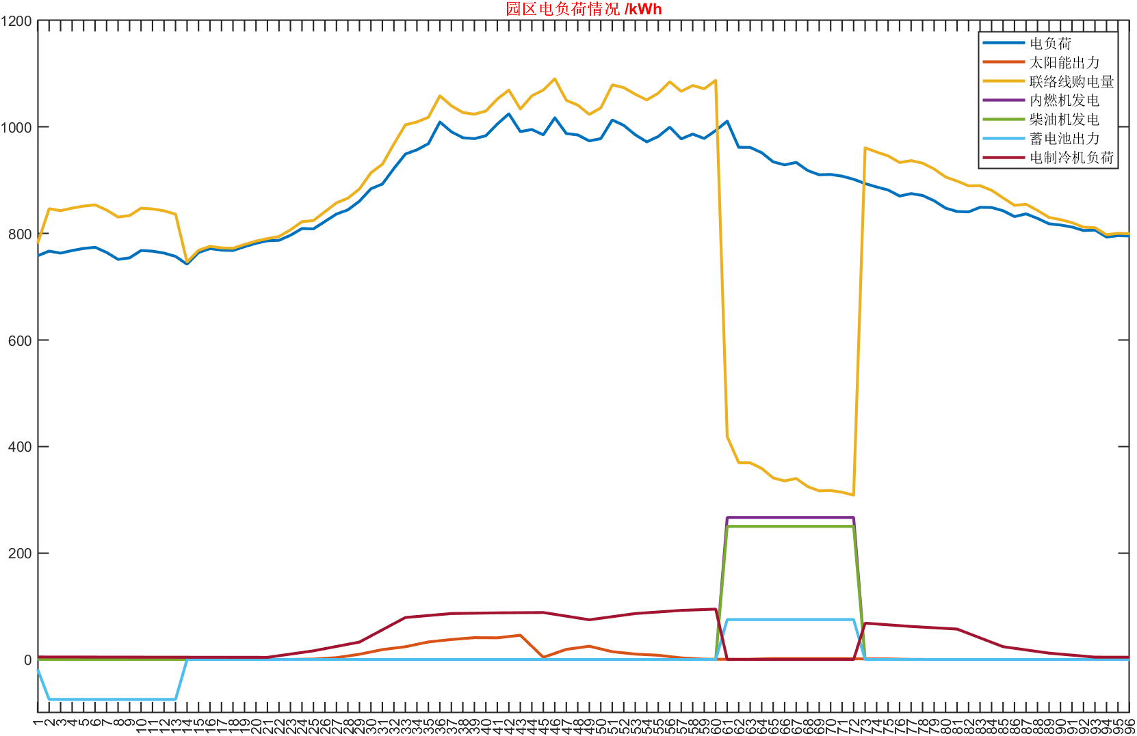
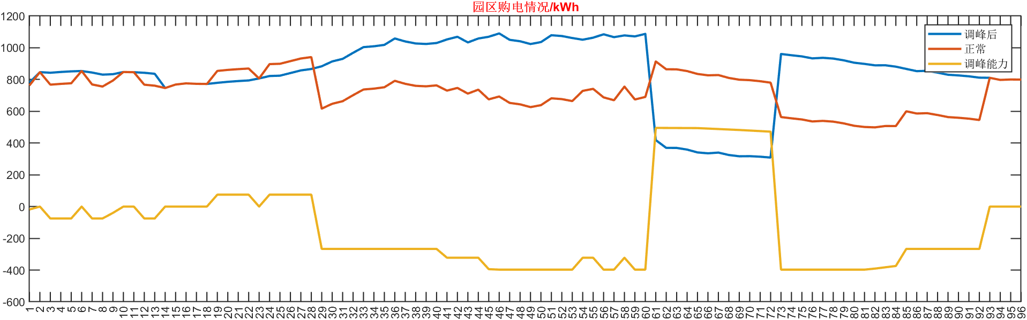
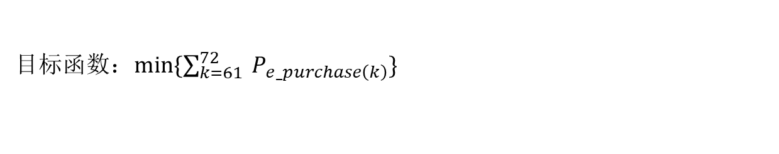
多能园区提供调峰能力——调峰能力计算
求解15-18时多能园区的调峰能力，则以15-18时园区购电量最小为优化目标：
目标函数：$min⁡\{\sum_{k=61}^{72}{ }P_{e_purchase\left(k\right)}\}$
利用MATLAB+Yamip+Gurobi求解优化问题，得到园区的用电情况：
15-18时，为尽量减小购电量，内燃机、柴油机发电功率增加到最大值，蓄电池满功率释放电能，可替代电负荷（电制冷机）停运，使园区购电量达到最低。
相比原有运行计划，最大调峰时15-18时联络线购电量共减小约5847kWh.

Slide 20
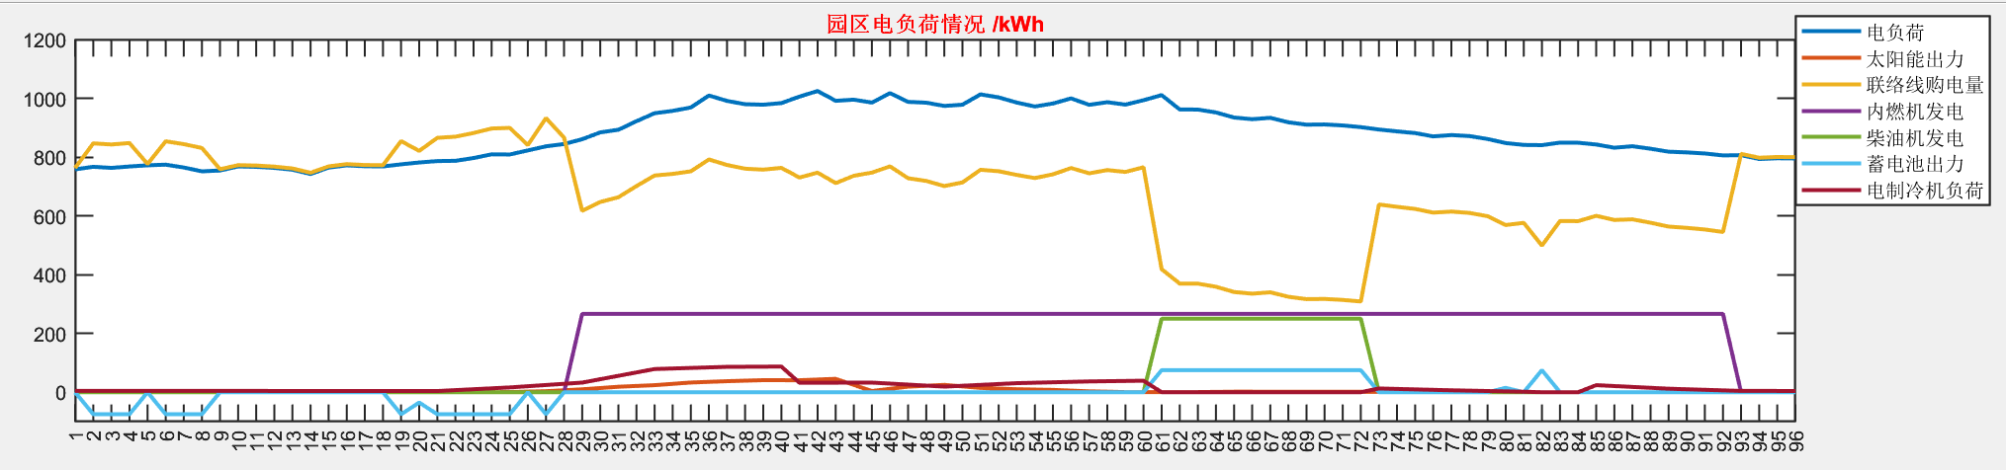
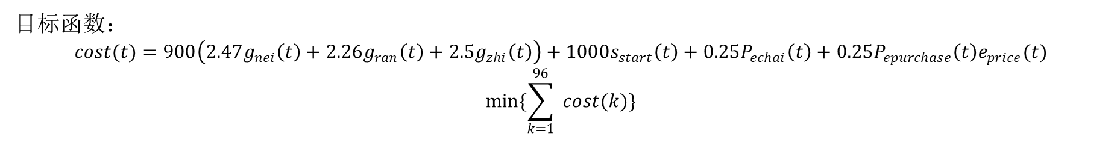
多能园区提供调峰能力——调峰补贴下的最优运行策略
15-18时，每减小购电1kWh，园区将获得电网补贴0.75元。边际用电成本变成（原电价+0.75）元，可视为此时的等效电价
目标函数：
$$cost(t)=900\left(2.47g_{nei}\left(t\right)+2.26g_{ran}\left(t\right)+2.5g_{zhi}\left(t\right)\right)+1000s_{start}\left(t\right)+0.25P_{echai}\left(t\right)+0.25P_{epurchase}\left(t\right)e_{price}(t)$$
$$min\{\sum_{k=1}^{96}{ }cost(k)\}$$
利用MATLAB+Yamip+Gurobi求解优化问题，得到园区的能源调度情况：

Slide 21
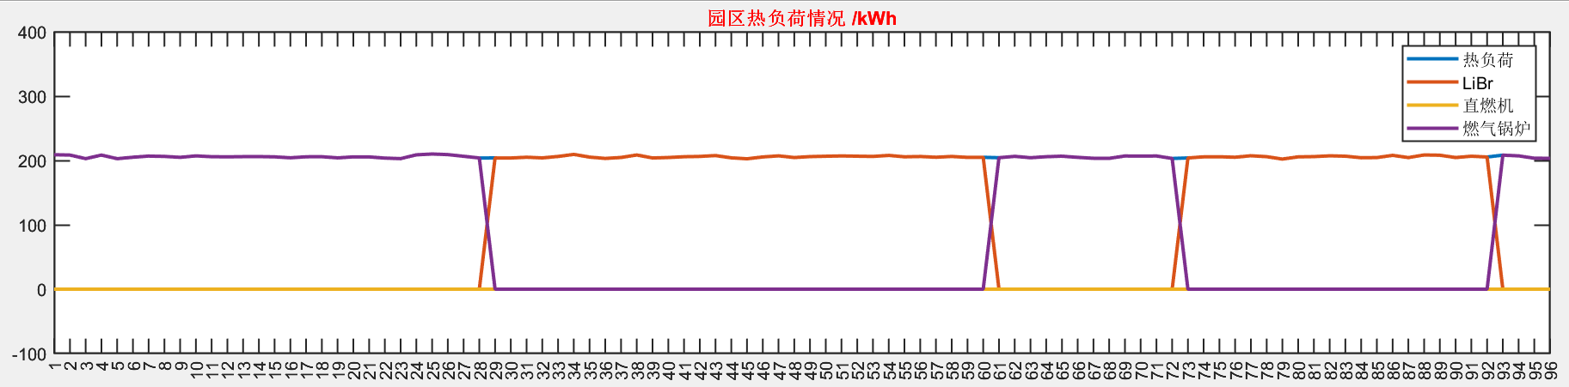
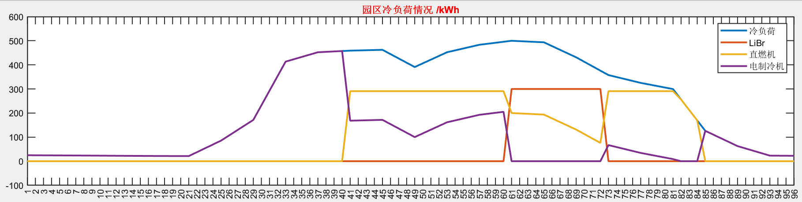
多能园区提供调峰能力——调峰补贴下的最优运行策略
15-18时用电情况与最大调峰时相同，蓄电池在电价最低时先充满电，在15-18时放电，剩余电量在21时（电价0.988元）前释放完毕。15-18时制冷由直燃机和LiBr提供，制热由燃气锅炉提供。补贴后，园区总用能成本为57542元。

Slide 22
第三部分
引入储能
张一凯

Slide 23
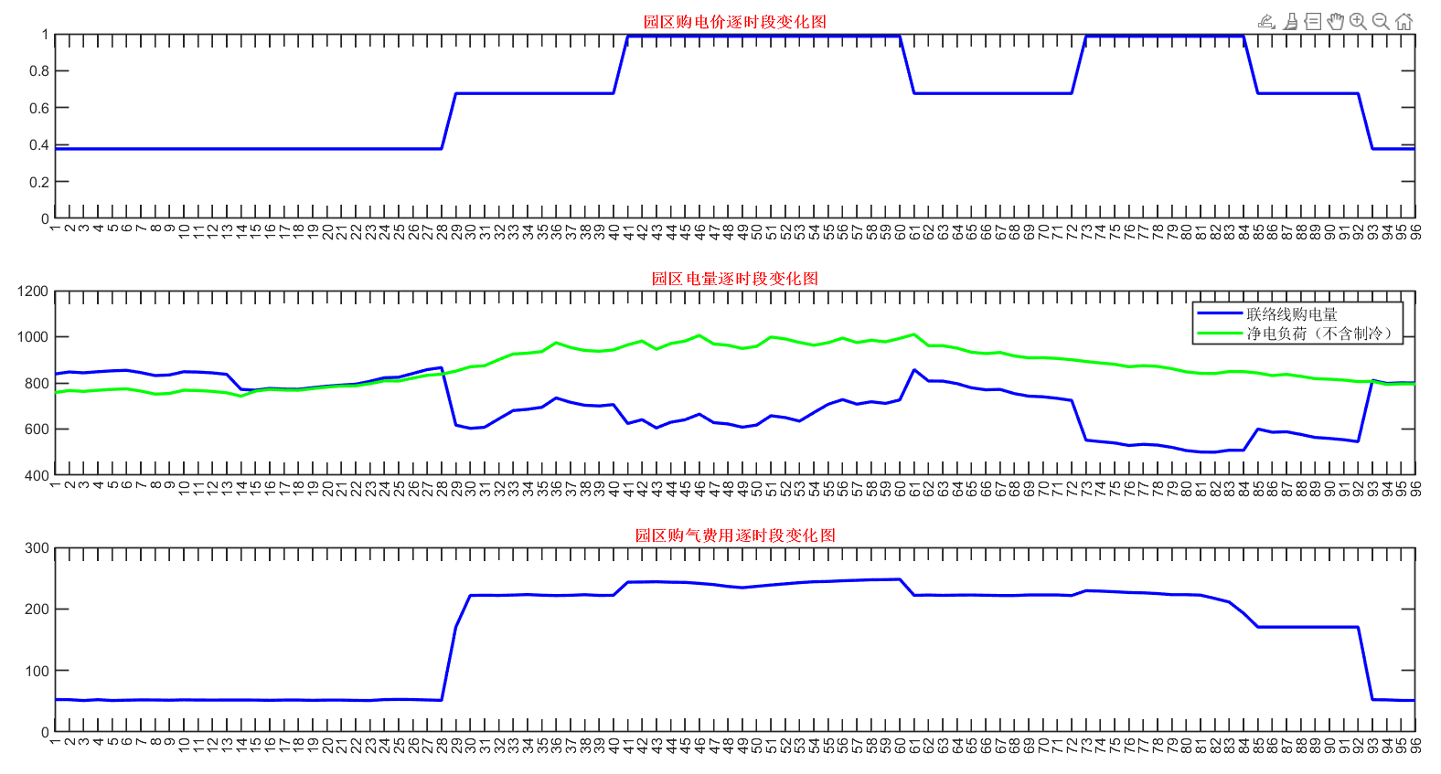
引进储能：不考虑辅助服务时
初步判断：
在任务一中，由于蓄电池容量限制，在第一档电价购电3.5小时后便无法继续为蓄电池充电；而从预测数据中可以看出，三档电价在一天内时间分配均匀，各8小时，若能增加一定的储能容量，在第一档电价时为蓄电池充入更多电能，在第三档电价时进行放电减少购电量，就能够节约一定的成本。

Slide 24
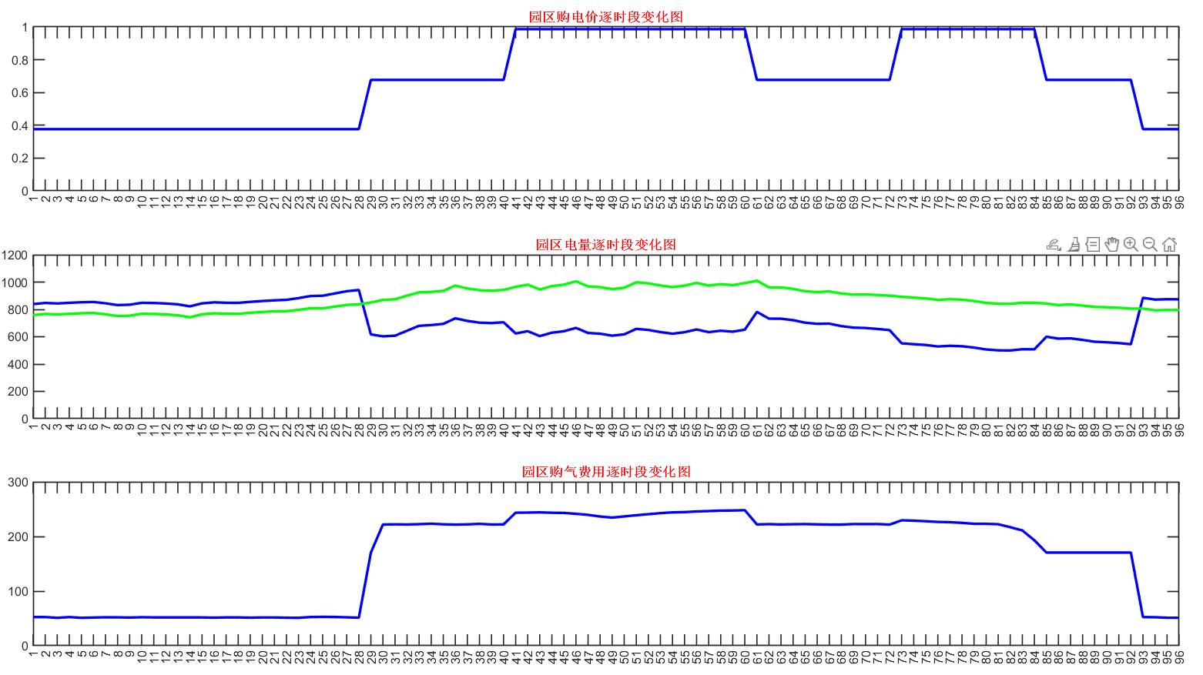
引进储能：不考虑辅助服务时
引入储能：
园区原有储能容量（即蓄电池容量）为1000Kwh（1Mwh），而若要使得在第一档电价的8个小时内都能对蓄电池进行充电，便需要300*8=2400Kwh=2.4Mwh的总容量，也即购入1.4Mwh的储能。由此可得，购置新储能的成本为1.4*100=140（万元）。
引入储能后，任务一中的购电方案改变为如下右图（左图为任务一中购电方案），可以看出：在第一档电价时，引入储能后园区购入了更多的电能储存在蓄电池中；在第三档电价时，蓄电池能够持续放电，减少园区购电

Slide 25
引进储能：不考虑辅助服务时
效果：
经过计算，在引入1.4Mwh的储能后，园区购电成本为59166元/日，相较于任务一的购电方案成本59739元/日，能够节省的成本为573元/日。因此，对于购置储能的成本，需要$\frac{\frac{1400000}{573}}{365}=$6.69年能够回本。

Slide 26
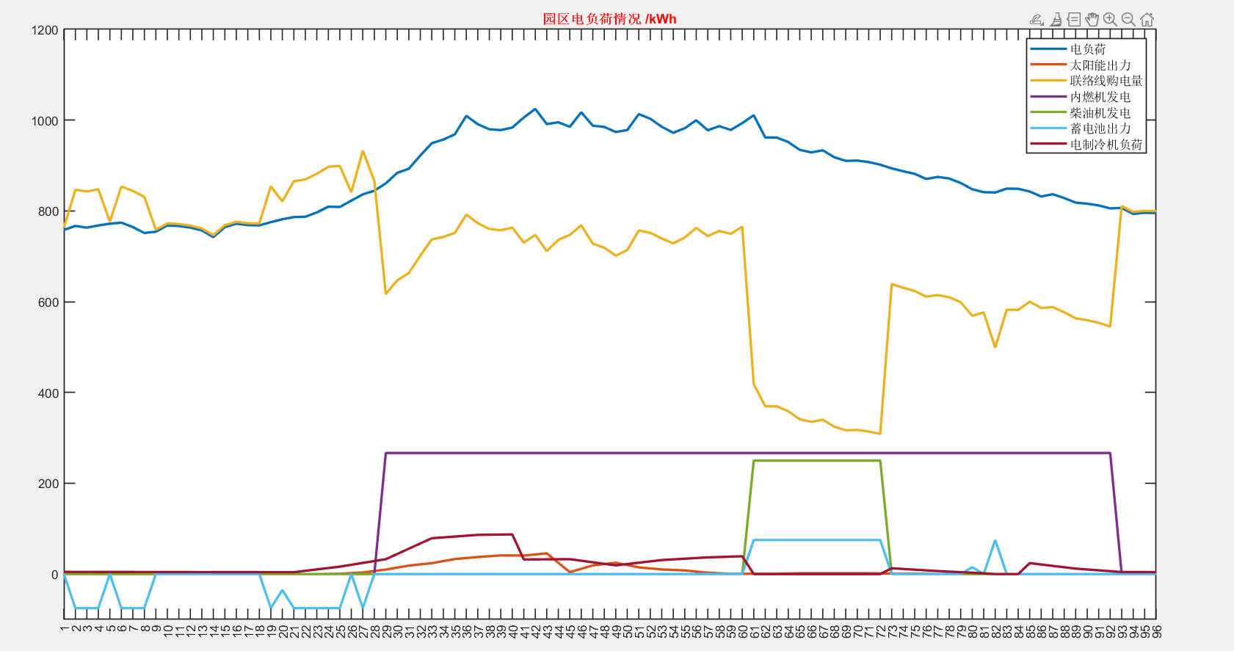
引进储能：考虑辅助服务时
初步判断：
从任务二中可以看出，参与调峰服务并受到补贴后，若要优化购电方案以减少用能成本，最直观的方法便是在第一档电价为蓄电池储电以减少第三档电价时段购电量的基础上，再在非调峰时段的第二档电价时段购入电量进行储电，以减少在调峰时段的购电量，减小联络线输电功率，并获得补贴。

Slide 27
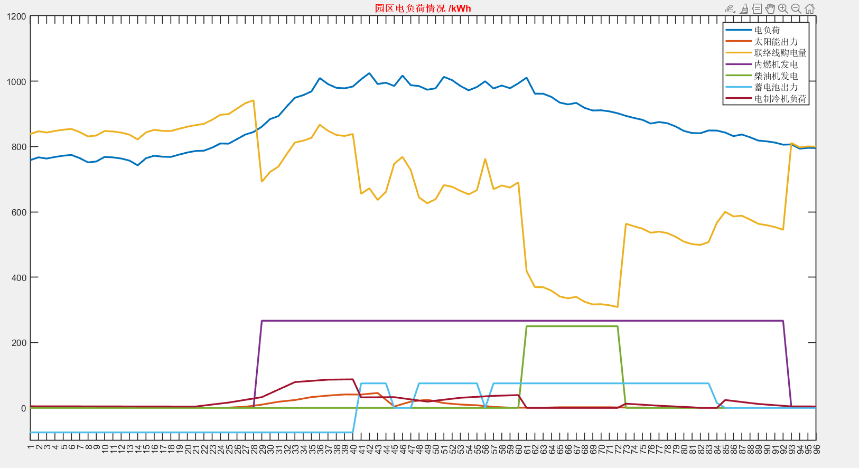
引进储能：不考虑辅助服务时
引入储能：
从预测数据中可以看出，可以在一天中第一段第二档电价时段进行购电储电，然后在15：00-18：00进行放电。由此，一共需要3000Kwh=3Mwh的储能容量，需要再购入2Mwh的储能，购置储能成本为200（万元）。利用matlab+yamip+gurobi，修改蓄电池储能容量为3000Kwh，可以得到购电情况以及蓄电池充放电情况如下：

Slide 28
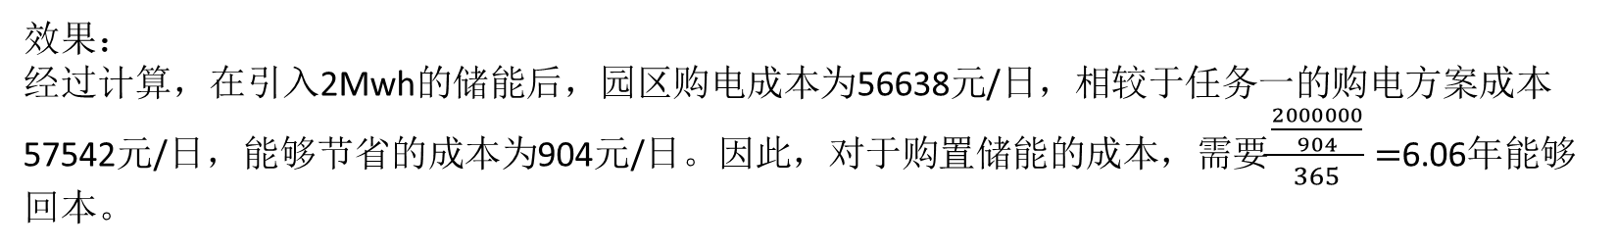
引进储能：不考虑辅助服务时
效果：
经过计算，在引入2Mwh的储能后，园区购电成本为56638元/日，相较于任务一的购电方案成本57542元/日，能够节省的成本为904元/日。因此，对于购置储能的成本，需要$\frac{\frac{2000000}{904}}{365}=$6.06年能够回本。

Slide 29
第四部分
总结

Slide 30
根据预测数据，以错开电价高峰为基本思路，得出了初步的最优运行计划为59258元；
通过建立多能园区能源系统模型，分析了不同时间段的调峰能力，并得出了最大调峰时园区购电量减小约5847kWh的结论。随后，通过考虑调峰补贴，进一步优化了园区的运行策略，并使总用能成本降低至57542元；
引入储能的思路本质上是对任务一思路的延续，即最大程度上让第一档电价与第三档电价“一一对应”，使得成本最小化；
总结

Slide 31
感谢聆听！
敬请批评与指正！
李昂 吴禹承 张一凯
2024-能源互联网导论

